Slide 1
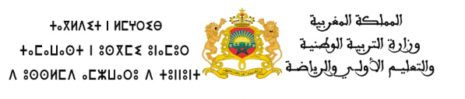
4
1
3
مراجعة
الدرس 12
الدرس 11
الدرس 10
الدرس 9

Slide 2



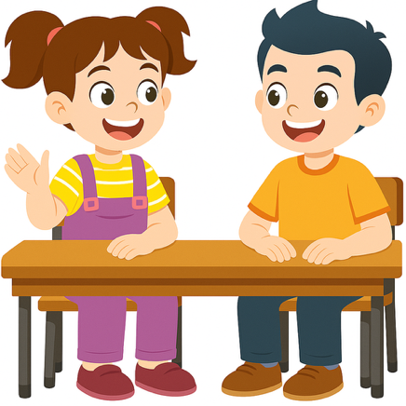

أيقونات توجيهية
توجيهات الأستاذ(ة)
تعيين تلميذ للإجابة
المرور بين الصفوف
عرض فيديو
المرور للشريحة الموالية بعد عرض الفيديو
العمل في ثنائيات

Slide 3

برمجة الأسبوع الثالث
(ة)خاص بالأستاذ
الدرس10
الدرس9
ضرْبُ عَدَدٍ منْ ثَلاثةِ أَرْقامٍ في عَدَدٍ مِنْ رَقْمَيْنِ.
ضرْبُ عَدَدٍ مِنْ رَقْمَينِ في عَدَدٍ مِنْ رَقْمَينِ.
الدرس12
الدرس11
حَلُّ الْمَسَائلِ:
(اَلْبَحْثُ عَنِ الْكُلِّ أَوِ الْجُزْءِ- اَلأَجْزاءُ الْمُتساوِيّة).
وَضْعُ وَإنْجازُ عَمَليّاتِ الضّرْبِ.
مراجعة
مراجعة وتثبيت دروس الأسبوع

Slide 4
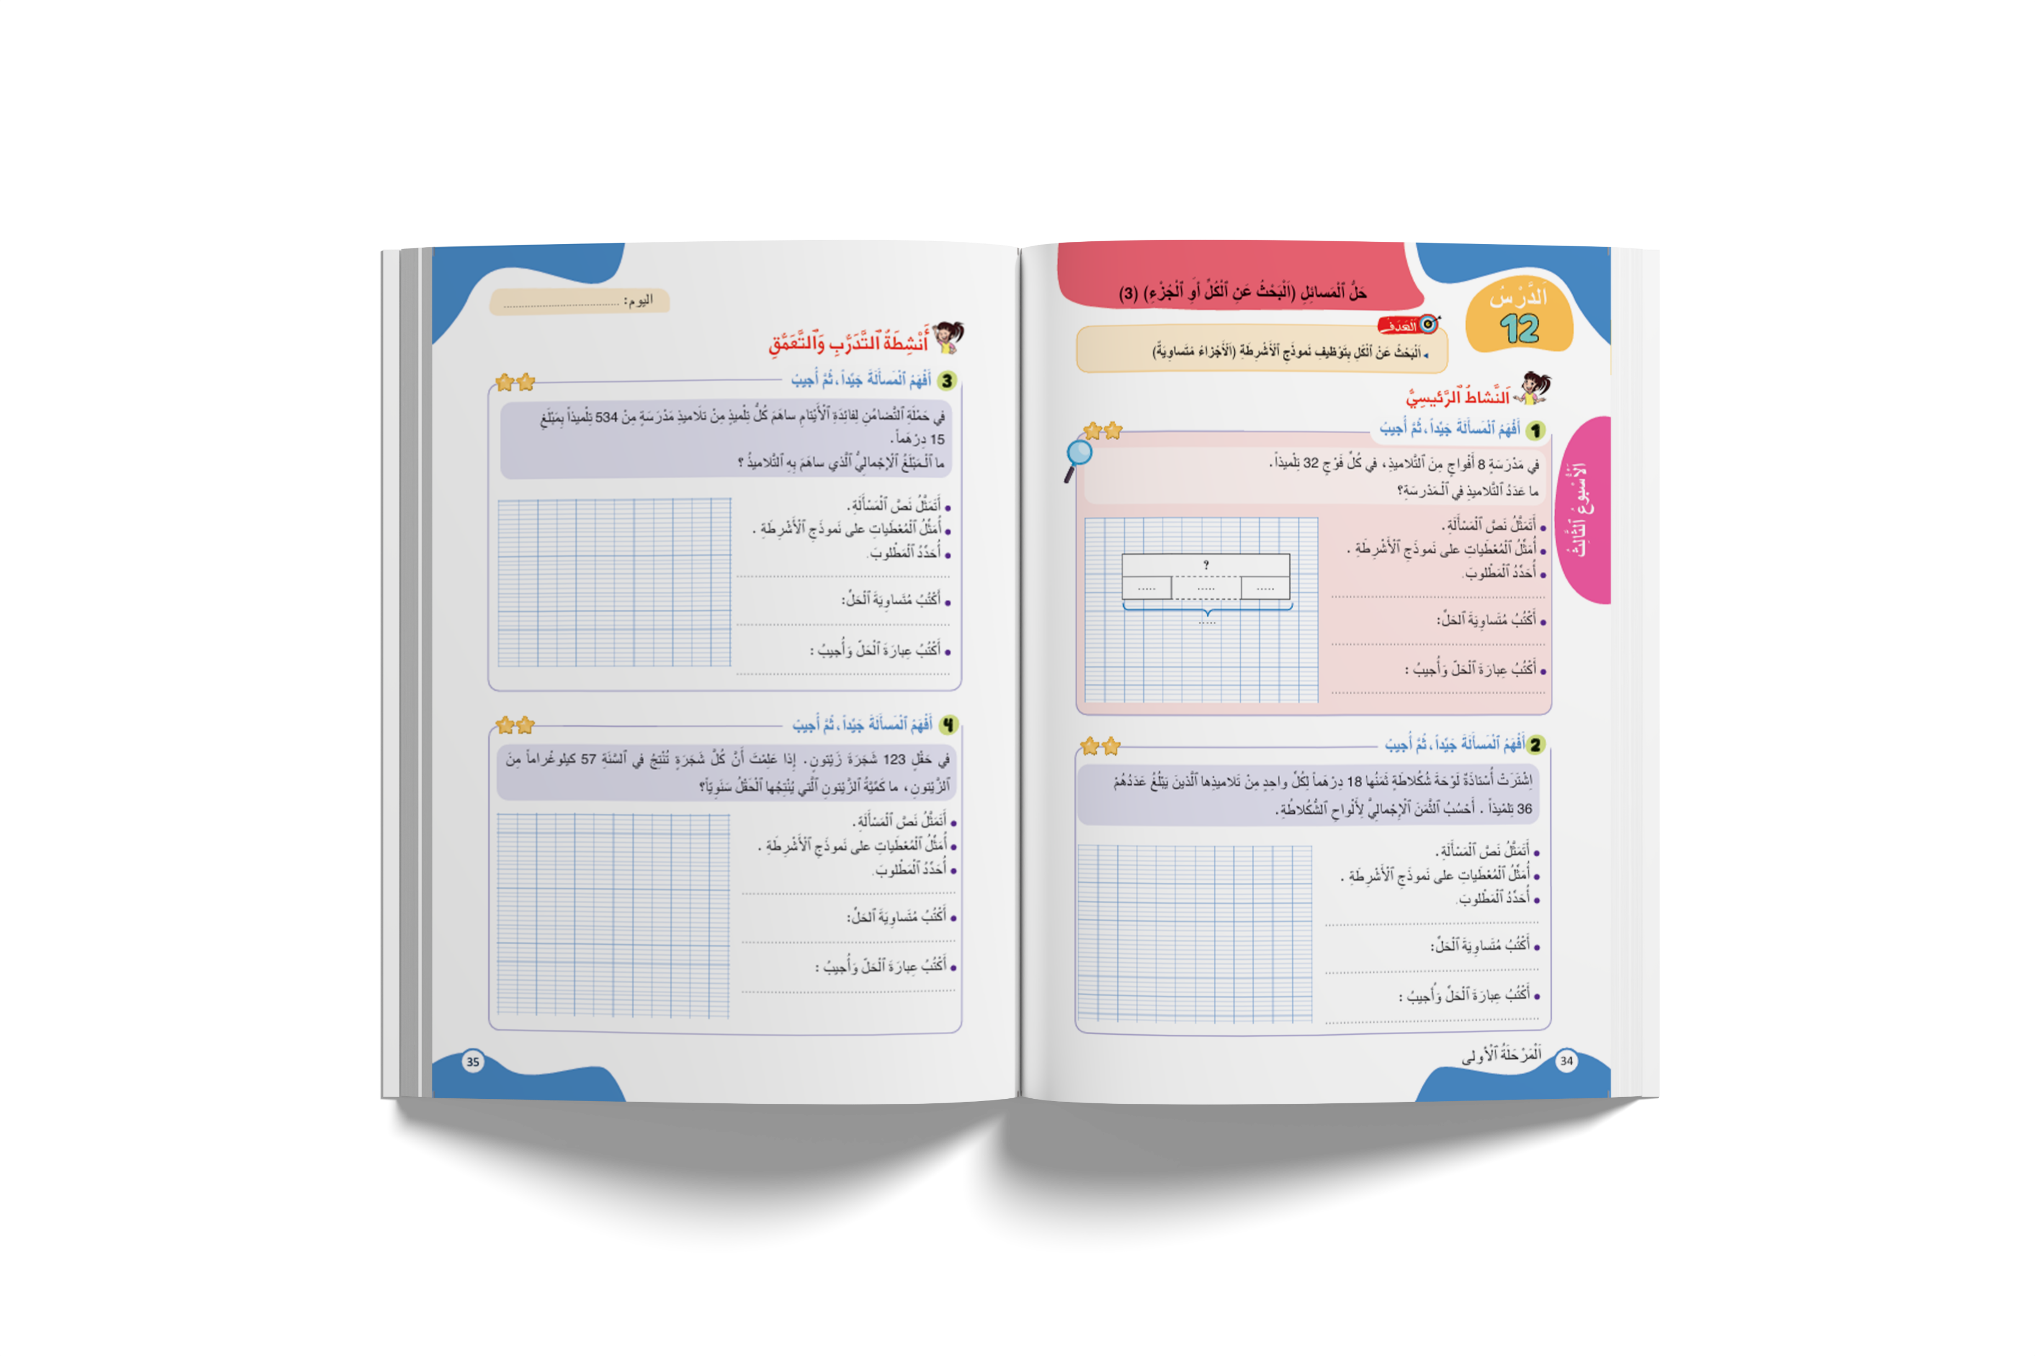
درس اليوم
(ة)خاص بالأستاذ
حَلُّ الْمَسَائلِ:(اَلْبَحْثُ عَنِ الْكُلِّ أَوِ الْجُزْءِ- اَلأَجْزاءُ الْمُتساوِيّة).

Slide 5
(ة)خاص بالأستاذ
مراحل الدرس
1
افتتاح الدرس
1
15
1
2
نمذجة
10
1
ممارسة موجهة
3
15
1
ممارسة مستقلة
4
12
1
اختتام الدرس
5
3

Slide 6
(ة)خاص بالأستاذ
عند نهاية الدرس
على الأقل 80% من المتعلمين سيكونون قادرين على:
حَلُّ الْمَسَائلِ:
(اَلْبَحْثُ عَنِ الْكُلِّ أَوِ الْجُزْءِ- اَلأَجْزاءُ الْمُتساوِيّة).

Slide 7

(ة)خاص بالأستاذ
افتتاح الدرس
1
تصحيح الواجبات المنزلية
الحساب الذهني
أنشطة تمهيدية
1

Slide 8
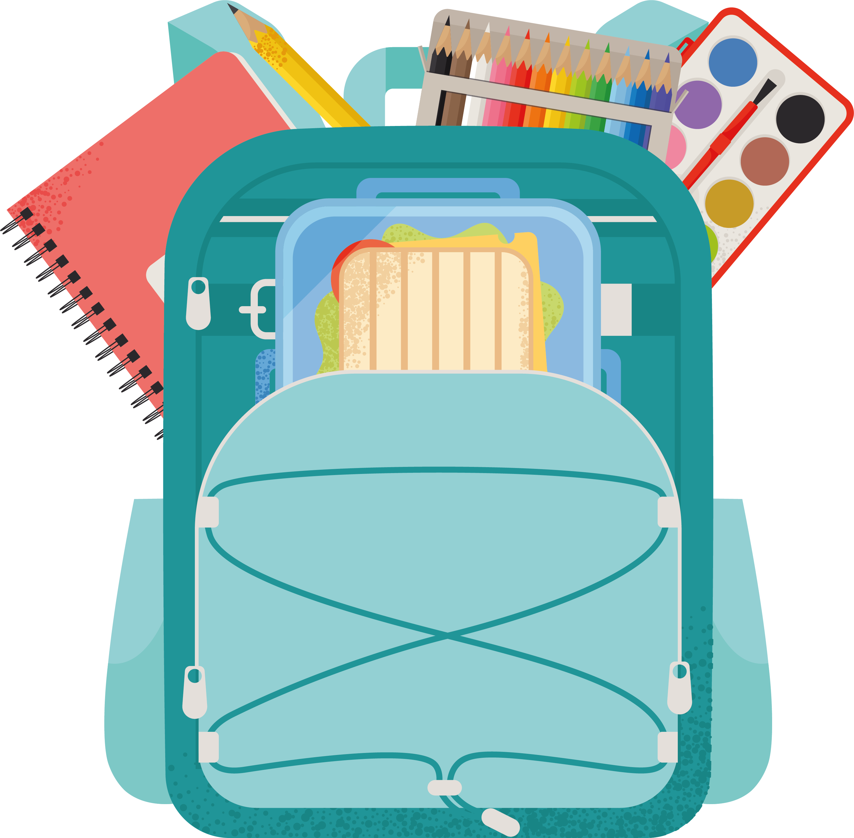
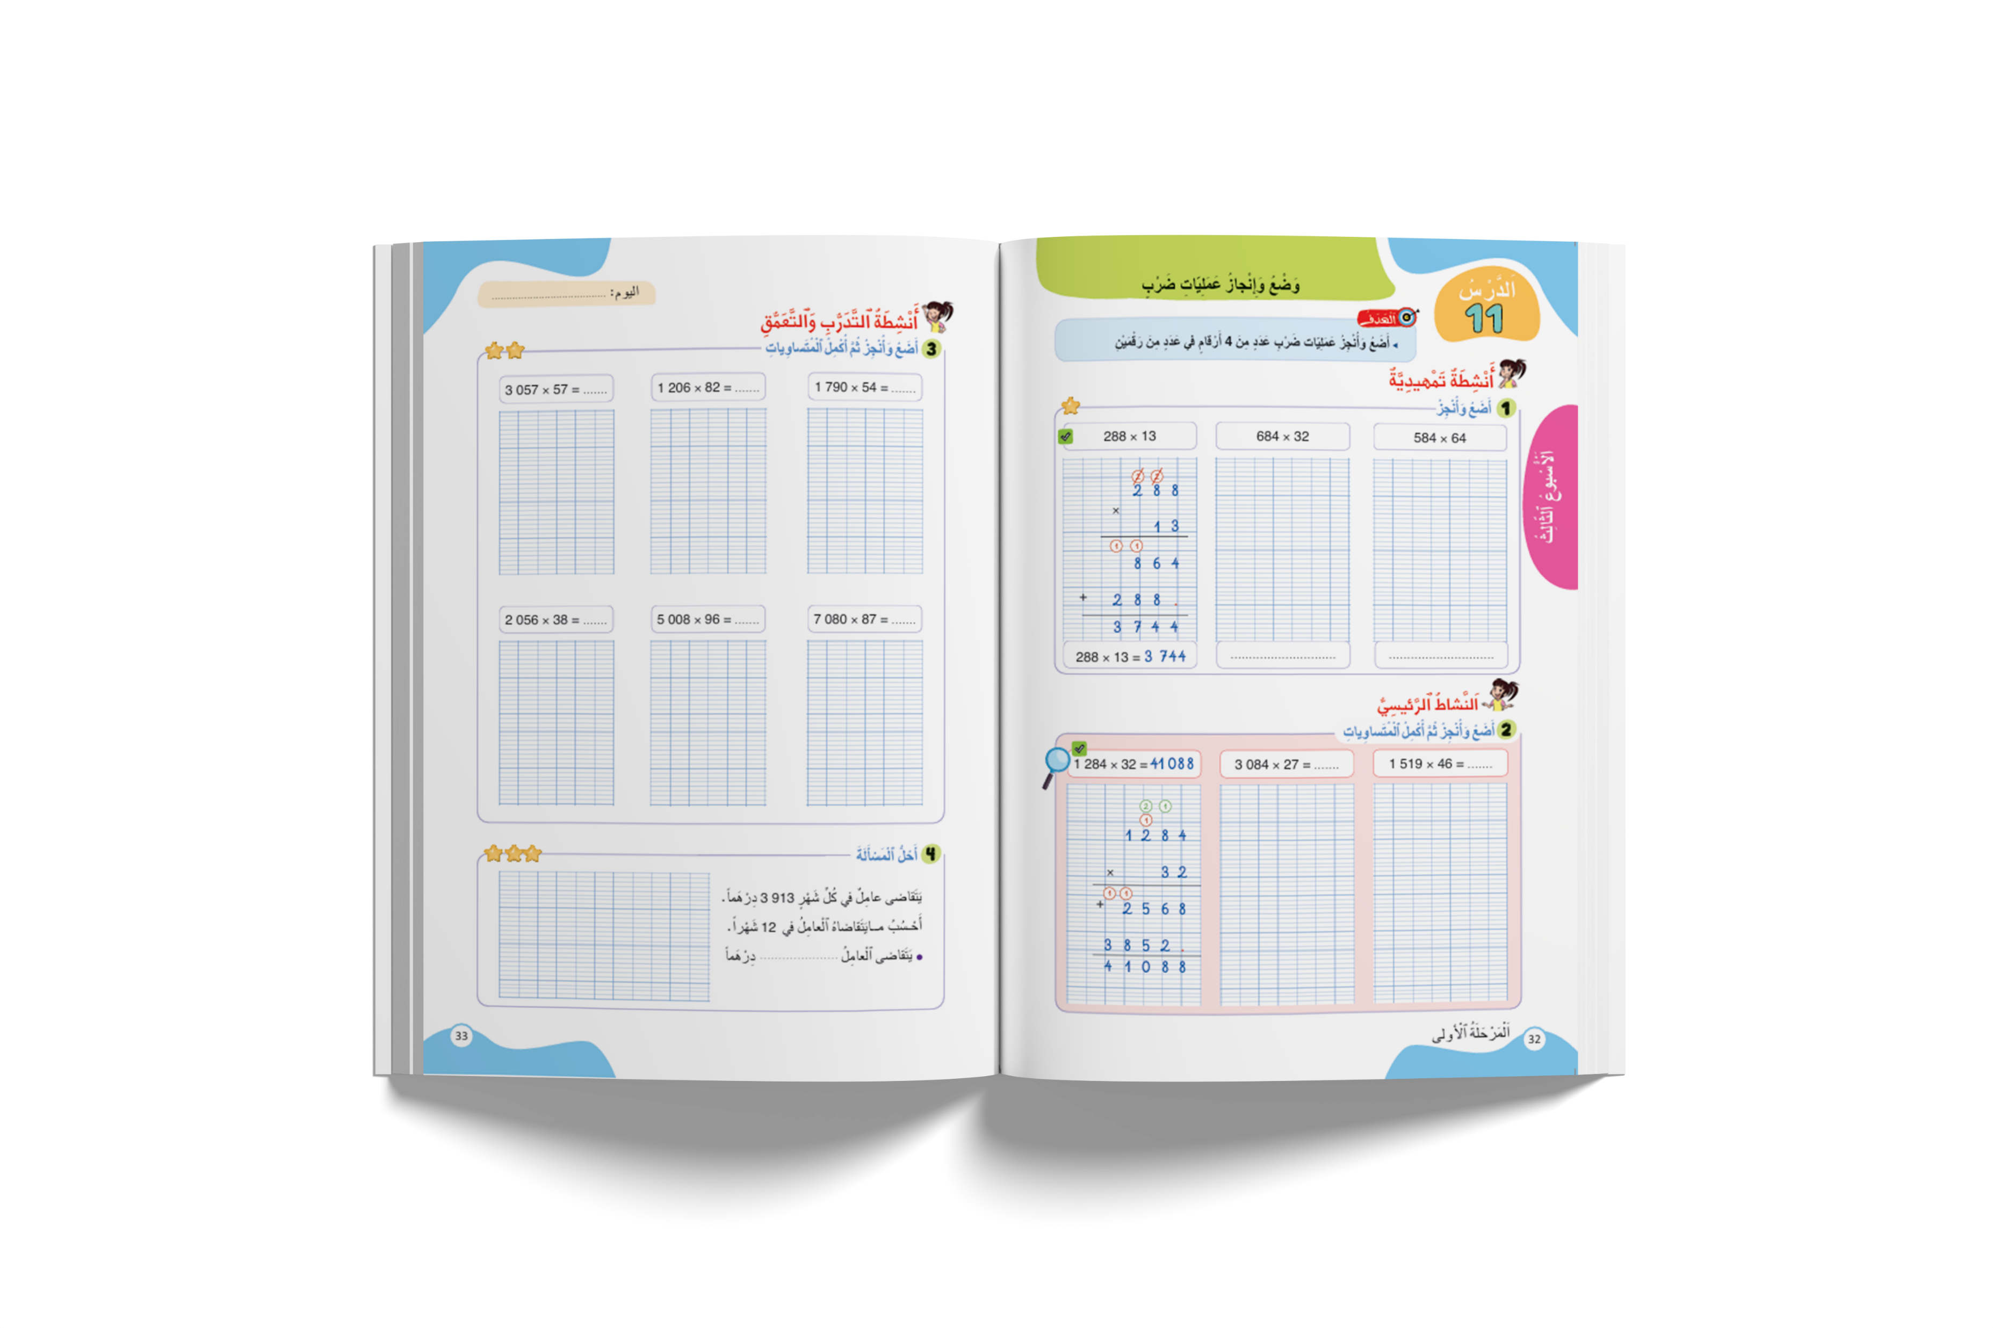
خذوا الكراسات الصفحة 33 . لنصحح التمرين رقم 4.

Slide 9

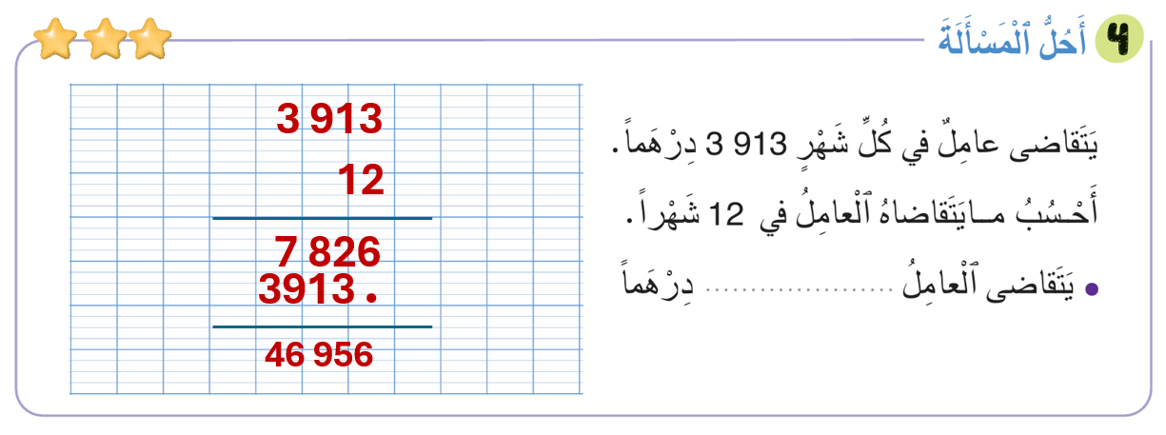
صححوا. لديكم دقيقتان. من يشرح لماذا وظفنا عملية الضرب.
2

Slide 10
(ة)خاص بالأستاذ
افتتاح الدرس
1
تصحيح الواجبات المنزلية
الحساب الذهني
أنشطة تمهيدية
1

Slide 11

خذوا دفاتر البحث.

Slide 12

لديكم دقيقة واحدة لإنجاز العمليات .دوّنوا النتيجة فقط.
1
A
6 x 8 = …
مِثالٌ :
A
48
اُكْتُبوا فِي دَفاتِرِكُمْ:

Slide 13

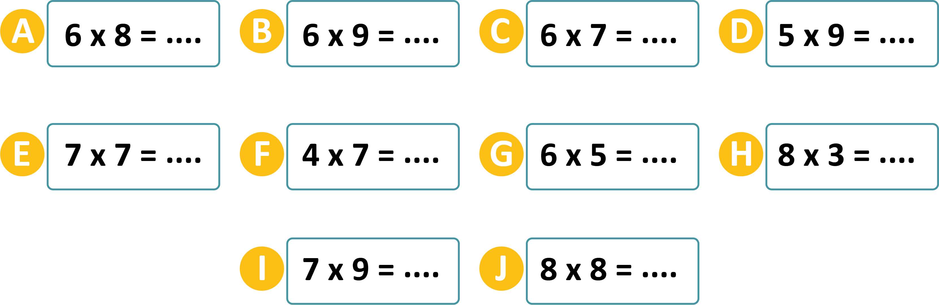
أنجزوا في دقيقية.

Slide 14
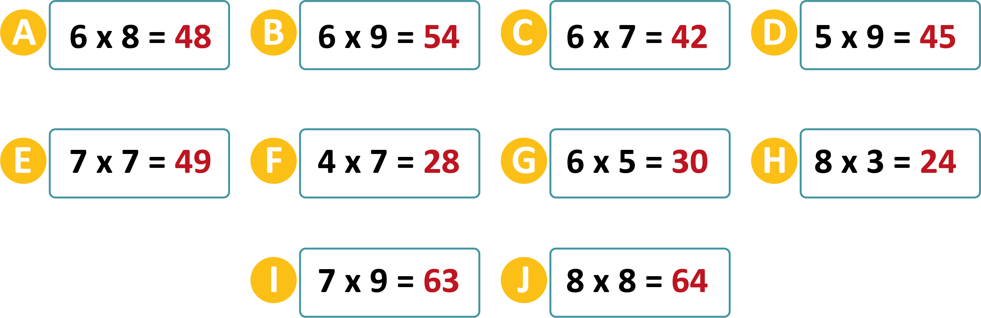
صححوا في دقيقة.

Slide 15
(ة)خاص بالأستاذ
افتتاح الدرس
1
تصحيح الواجبات المنزلية
الحساب الذهني
أنشطة تمهيدية
1

Slide 16

خذوا ألواحكم.

Slide 17
اقرؤا المسألة واكتبوا رقم الشريط المتخيل المناسب على الألواح.
في مَدْرَسَةٍ 750 تِلْميذَةً وَتِلْميذاً .
ما عَدَدُ التّلاميذِ الذُّكورِ إِذا بَلَغَ عَدَدُ التّلِميذاتِ 500 تِلْميذَةً؟
مَدْرَسَةٌ فيها عَدَدُ التّلاميذِ
الذّكورِ أَقَلُّ مِنْ عَدَدِ
التِّلْميذاتِ . لَدَيَنا الْكُلُّ وَالجزء الأَوّلُ وَنَبْحَثُ عَنِ الْجُزْءِ الثّاني.
مَدْرَسَةٌ فيها عَدَدُ التّلاميذِ
الإناثِ أَكْبَرُ مِنْ عَدَدِ
التَّلاميذِ وَنَبْحَثُ عَنِ
الْكُلِّ.
مَدْرَسَةُ فِيها عَدَدُ التّلاميذِ
الذُّكورِ أَكْبَرُ مِنْ عَدَدِ
التّلْميذاتِ وَنَبْحَثُ عَنِ الْكُلِّ.
3
2
1

Slide 18
ارفعوا ألواحكم.

Slide 19
صححوا. السيناريو الصحيح هو رقم 3.
في مَدْرَسَةٍ 750 تِلْميذَةً وَتِلْميذاً .
ما عَدَدُ التّلاميذِ الذُّكورِ إِذا بَلَغَ عَدَدُ التّلِميذاتِ 500 تِلْميذَةً؟
مَدْرَسَةٌ فيها عَدَدُ التّلاميذِ
الذّكورِ أَقَلُّ مِنْ عَدَدِ
التِّلْميذاتِ . لَدَيَنا الْكُلُّ وَالجزء الأَوّلُ وَنَبْحَثُ عَنِ الْجُزْءِ الثّاني.
مَدْرَسَةٌ فيها عَدَدُ التّلاميذِ
الإناثِ أَكْبَرُ مِنْ عَدَدِ
التَّلاميذِ وَنَبْحَثُ عَنِ
الْكُلِّ.
مَدْرَسَةُ فِيها عَدَدُ التّلاميذِ
الذُّكورِ أَكْبَرُ مِنْ عَدَدِ
التّلْميذاتِ وَنَبْحَثُ عَنِ الْكُلِّ.
3
2
1

Slide 20
لاحظوا التمثيل واكتبوا على الألواح رقم العبارة التي تحيل على المطلوب والعملية المناسبة؟
؟
35 | 32 | 67
حِسابُ الْجُزْءِ
بِتَوظيفِ الطّرْحِ
حِسابُ الكُلِّ بِتَوظيفِ الْجَمْعِ
حِسابُ الْجُزْءِ بِتَوظيفِ الْجَمْعِ
حِسابُ الكُلِّ بِتَوظيفِ الضّربِ
4
3
2
1

Slide 21
ارفعوا ألواحكم.

Slide 22
صححوا.
؟
35 | 32 | 67
حِسابُ الْجُزْءِ
بِتَوظيفِ الطّرْحِ
حِسابُ الكُلِّ بِتَوظيفِ الْجَمْعِ
حِسابُ الْجُزْءِ بِتَوظيفِ الْجَمْعِ
حِسابُ الكُلِّ بِتَوظيفِ الضّربِ
4
3
2
1

Slide 23
(ة)خاص بالأستاذ
نمذجة
2
حَلُّ الْمَسَائلِ:
(اَلْبَحْثُ عَنِ الْكُلِّ أَوِ الْجُزْءِ- اَلأَجْزاءُ الْمُتساوِيّة).

Slide 24
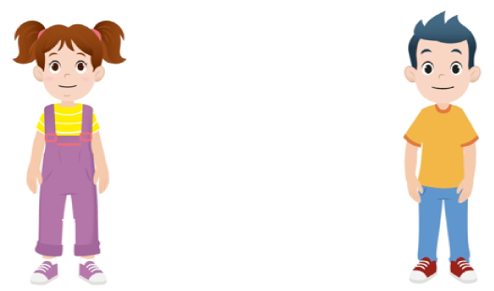
لنتذكر مع مجد وندى خطوات حل المسائل باستخدام نموذج الأشرطة

Slide 25
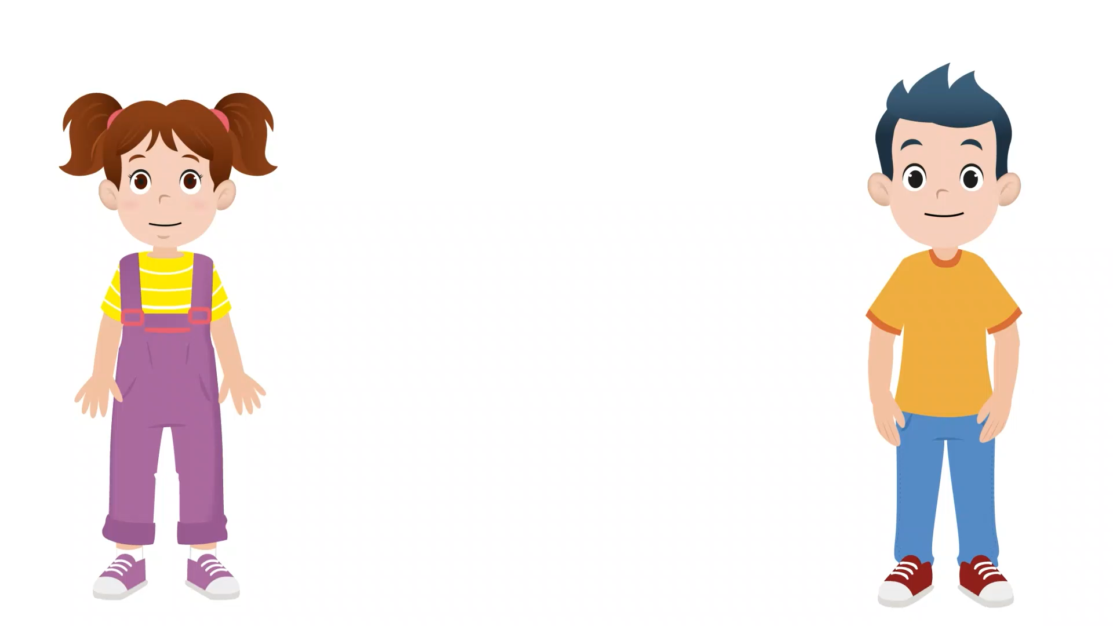
عرض فيديو النمذجة.

Slide 26

من يذكرنا بالخطوات الأربع لحل مسألة.
1- أَفْهُمٌ وَأُحَدِّدُ عَمَّا أَبْحَثُ؛
2- أُمَثِّلُ الْمُعْطياتِ
3- أَسْتَنْتِجُ مُتَساوِيّةَ الْحَلِّ؛
4- أَكْتُبُ عِبارَةَ الْحَلِّ.

Slide 27
(ة)خاص بالأستاذ
ممارسة موجهة
3
النشاط 1
النشاط 2
النشاط 3

Slide 28
ماذا نفعل في الخطوة الأولى؟ لحل هذه المسألة؟
أَكْتُبٌ
4
أَسْتَنْتِجُ
3
أُمَثّلُ
2
أفْهَمُ
1
في مَلَفِّ صُوَرٍ عائِلِيَّةٍ. 12 صَفْحَةً، في كُلِّ صَفْحَةٍ 8 صُوَرٍ.
ما عَدَدُ الصُّوَرِ في هَذا الْمَلَفِّ؟

Slide 29

من يتقدم، يغمض عينيه ويحكي شريط المسألة؟
انتداب تلميذ لسرد شريط المسألة مع التركيز على 8 صور تتكرر 12 مرة.
أَكْتُبٌ
4
أَسْتَنْتِجُ
3
أُمَثّلُ
2
أفْهَمُ
1
في مَلَفِّ صُوَرٍ عائِلِيَّةٍ. 12 صَفْحَةً، في كُلِّ صَفْحَةٍ 8 صُوَرٍ.
ما عَدَدُ الصُّوَرِ في هَذا الْمَلَفِّ؟

Slide 30
من يحدد المطلوب؟
أَكْتُبٌ
4
أَسْتَنْتِجُ
3
أُمَثّلُ
2
أفْهَمُ
1
في مَلَفِّ صُوَرٍ عائِلِيَّةٍ. 12 صَفْحَةً، في كُلِّ صَفْحَةٍ 8 صُوَرٍ.
ما عَدَدُ الصُّوَرِ في هَذا الْمَلَفِّ؟
اَلْمَطْلوبُ: ...............................................................................

Slide 31
نعم: المطلوب حساب الكل. أي كل الصور في الملف العائلي.
أَكْتُبٌ
4
أَسْتَنْتِجُ
3
أُمَثّلُ
2
أفْهَمُ
1
في مَلَفِّ صُوَرٍ عائِلِيَّةٍ. 12 صَفْحَةً، في كُلِّ صَفْحَةٍ 8 صُوَرٍ.
ما عَدَدُ الصُّوَرِ في هَذا الْمَلَفِّ؟
اَلْمَطْلوبُ: اَلْعَدَدُ الْكُلّيُ لِلصُّوَرِ في الْمَلَفِّ.

Slide 32
خذوا ألواحكم.

Slide 33
ما العمل في الخطوة الثانية؟
أَكْتُبٌ
4
أَسْتَنْتِجُ
3
أُمَثّلُ
2
أفْهَمُ
1
في مَلَفِّ صُوَرٍ عائِلِيَّةٍ. 12 صَفْحَةً، في كُلِّ صَفْحَةٍ 8 صُوَرٍ.
ما عَدَدُ الصُّوَرِ في هَذا الْمَلَفِّ؟

Slide 34
مثلوا معطيات المسألة على الألواح بالأشرطة لتعرف العملية المناسبة
أَكْتُبٌ
4
أَسْتَنْتِجُ
3
أُمَثّلُ
2
أفْهَمُ
1
في مَلَفِّ صُوَرٍ عائِلِيَّةٍ. 12 صَفْحَةً، في كُلِّ صَفْحَةٍ 8 صُوَرٍ.
ما عَدَدُ الصُّوَرِ في هَذا الْمَلَفِّ؟

Slide 35
ارفعوا ألواحكم.

Slide 36
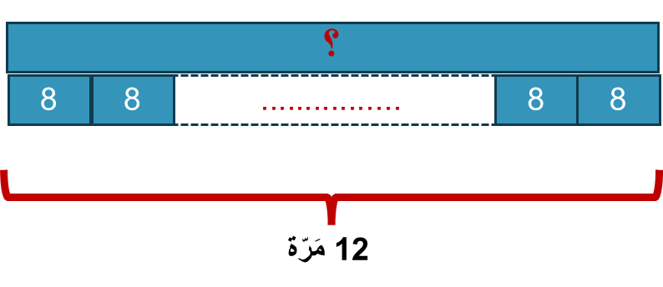
صححوا. 12 شريطا متشابها لتمثيل صفحات الملف و داخل كل شريط أكتب 8 أي 8 صور.
بينما المطلوب الذي هو كل الصور، أمثله بشريط كبير بطول الأشرطة الإثنا عشر.
أَكْتُبٌ
4
أَسْتَنْتِجُ
3
أُمَثّلُ
2
أفْهَمُ
1
في مَلَفِّ صُوَرٍ عائِلِيَّةٍ. 12 صَفْحَةً، في كُلِّ صَفْحَةٍ 8 صُوَرٍ.
ما عَدَدُ الصُّوَرِ في هَذا الْمَلَفِّ؟

Slide 37
ما العمل في الخطوة الثالثة؟
أَكْتُبٌ
4
أَسْتَنْتِجُ
3
أُمَثّلُ
2
أفْهَمُ
1
في مَلَفِّ صُوَرٍ عائِلِيَّةٍ. 12 صَفْحَةً، في كُلِّ صَفْحَةٍ 8 صُوَرٍ.
ما عَدَدُ الصُّوَرِ في هَذا الْمَلَفِّ؟
؟
8
8
................
8
8
12 مَرّة

Slide 38
على الألواح. استنتجوا متساوية الحل؟
أَكْتُبٌ
4
أَسْتَنْتِجُ
3
أُمَثّلُ
2
أفْهَمُ
1
في مَلَفِّ صُوَرٍ عائِلِيَّةٍ. 12 صَفْحَةً، في كُلِّ صَفْحَةٍ 8 صُوَرٍ.
ما عَدَدُ الصُّوَرِ في هَذا الْمَلَفِّ؟

Slide 39
ارفعوا ألواحكم.

Slide 40
صححوا. لأجد الكل حيث تتكرر 8 إثناعشر مرة، أضرب 12 في8.
أَكْتُبٌ
4
أَسْتَنْتِجُ
3
أُمَثّلُ
2
أفْهَمُ
1
في مَلَفِّ صُوَرٍ عائِلِيَّةٍ. 12 صَفْحَةً، في كُلِّ صَفْحَةٍ 8 صُوَرٍ.
ما عَدَدُ الصُّوَرِ في هَذا الْمَلَفِّ؟
أَسْتَنْتِجُ مُتَساوِيّةَ الْحَلِّ:
12 X 8 = 96

Slide 41
ما العمل في الخطوة الرابعة؟
أَكْتُبٌ
4
أَسْتَنْتِجُ
3
أُمَثّلُ
2
أفْهَمُ
1
في مَلَفِّ صُوَرٍ عائِلِيَّةٍ. 12 صَفْحَةً، في كُلِّ صَفْحَةٍ 8 صُوَرٍ.
ما عَدَدُ الصُّوَرِ في هَذا الْمَلَفِّ؟
أَسْتَنْتِجُ مُتَساوِيّةَ الْحَلِّ:
12 X 8 = 96

Slide 42
ما العمل في الخطوة الرابعة؟
أَكْتُبٌ
4
أَسْتَنْتِجُ
3
أُمَثّلُ
2
أفْهَمُ
1
في مَلَفِّ صُوَرٍ عائِلِيَّةٍ. 12 صَفْحَةً، في كُلِّ صَفْحَةٍ 8 صُوَرٍ.
ما عَدَدُ الصُّوَرِ في هَذا الْمَلَفِّ؟
أَسْتَنْتِجُ مُتَساوِيّةَ الْحَلِّ:
12 X 8 = 96

Slide 43
اكتبوا عبارة الحل على الألواح.
أَكْتُبٌ
4
أَسْتَنْتِجُ
3
أُمَثّلُ
2
أفْهَمُ
1
في مَلَفِّ صُوَرٍ عائِلِيَّةٍ. 12 صَفْحَةً، في كُلِّ صَفْحَةٍ 8 صُوَرٍ.
ما عَدَدُ الصُّوَرِ في هَذا الْمَلَفِّ؟
أَسْتَنْتِجُ مُتَساوِيّةَ الْحَلِّ:
12 X 8 = 96

Slide 44
ارفعوا ألواحكم.

Slide 45
صححوا. هكذا وجدنا حل المسألة بحساب الكل بتوظيف عملية الضرب.
أَكْتُبٌ
4
أَسْتَنْتِجُ
3
أُمَثّلُ
2
أفْهَمُ
1
في مَلَفِّ صُوَرٍ عائِلِيَّةٍ. 12 صَفْحَةً، في كُلِّ صَفْحَةٍ 8 صُوَرٍ.
ما عَدَدُ الصُّوَرِ في هَذا الْمَلَفِّ؟
أَسْتَنْتِجُ مُتَساوِيّةَ الْحَلِّ:
12 X 8 = 96
96
96
8
8
8
8
................
8
8
أَكْتُبُ عِبارَةَ الْحَلِّ:
عَدَدُ الصُّوَرِ في الْمَلَفِّ هُوَ:
96 صورَةً.
12 مَرّة

Slide 46
(ة)خاص بالأستاذ
ممارسة موجهة
3
النشاط 1
النشاط 2
النشاط 3

Slide 47
خذوا الكراسة صفحة34 . لننجز التمرين الأول.

Slide 48
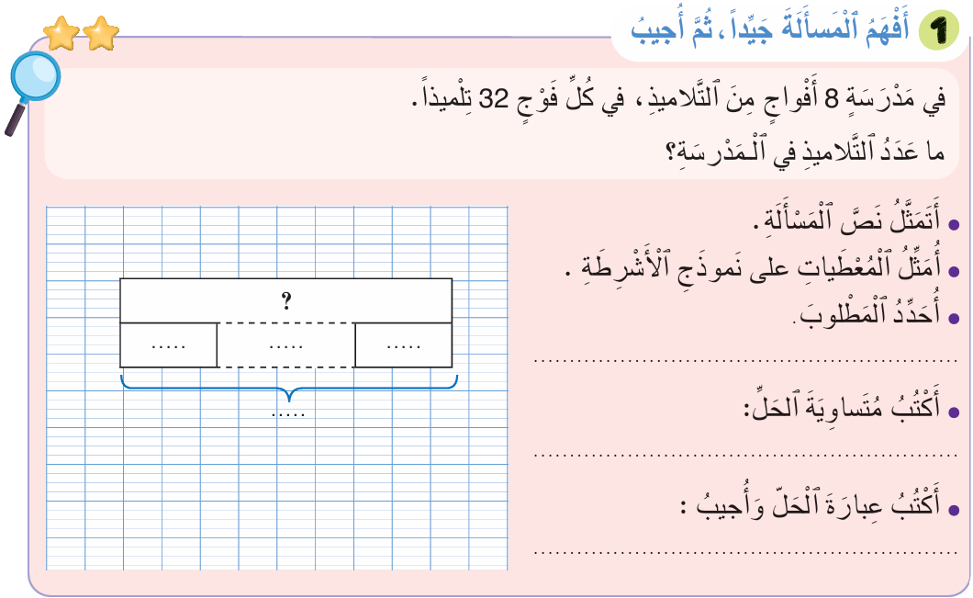
قوموا بحل المسألة.لديكم 3 دقائق.
3

Slide 49
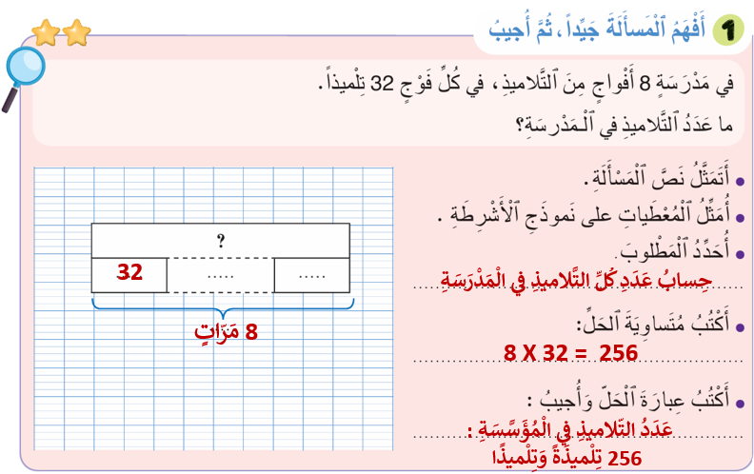
صححوا.

Slide 50
(ة)خاص بالأستاذ
ممارسة موجهة
3
النشاط 1
النشاط 2
النشاط 3

Slide 51
خذوا الكراسات صفحة 34.

Slide 52

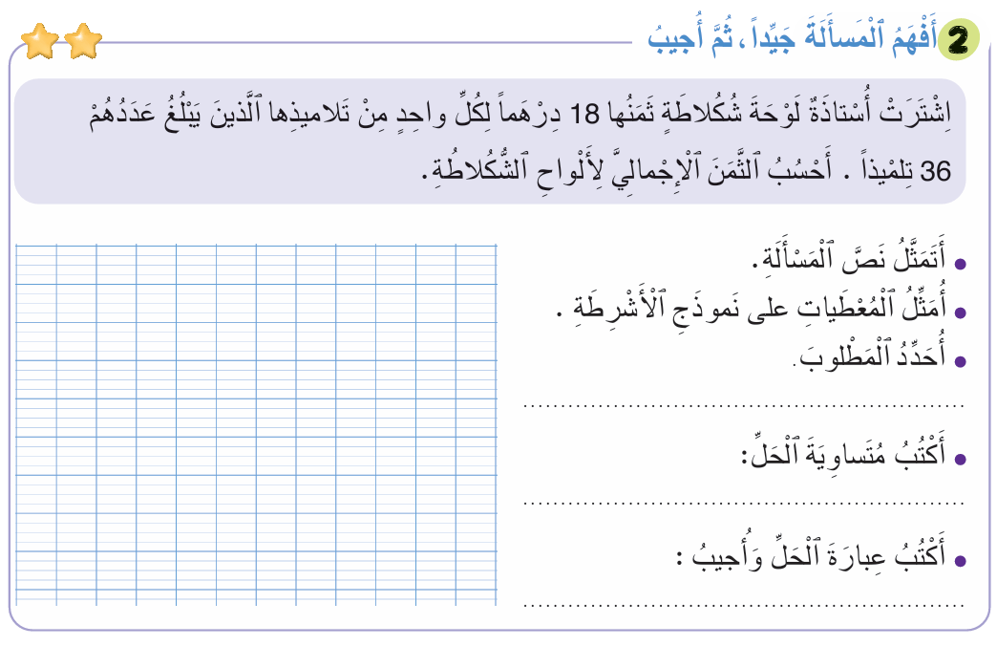
أنجزوا التمرين رقم 2 صفحة 34.

Slide 53

لديكم 3 دقائق لإنجاز هذا النشاط، سأمر بين الصفوف لمساعدتكم.
3

Slide 54
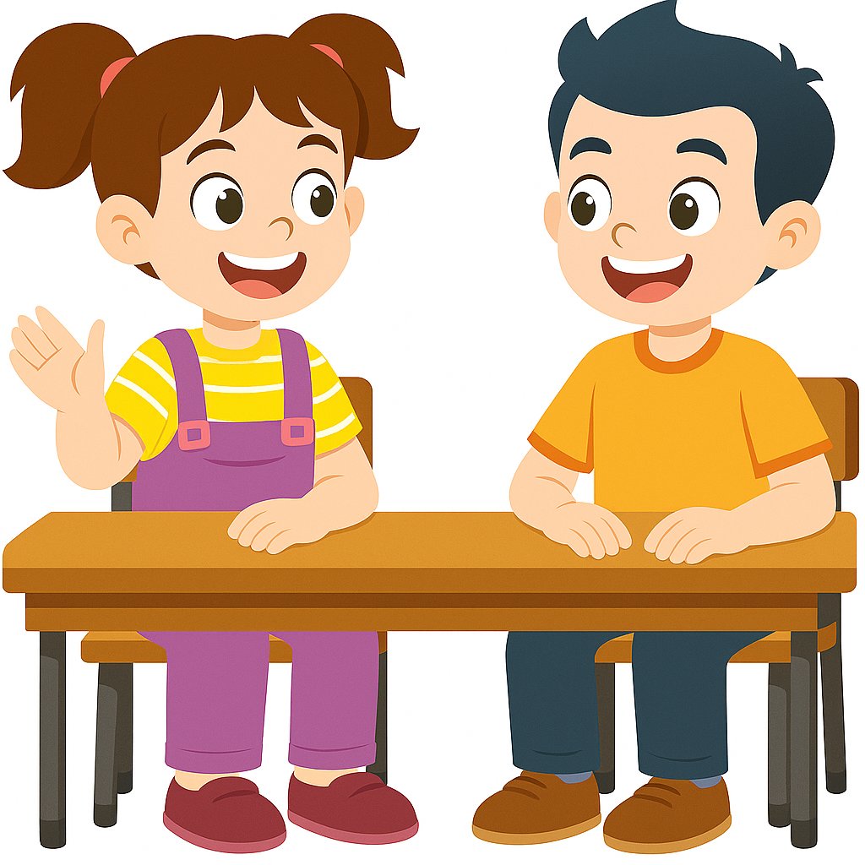
ستشتغلون في ثنائيات .

Slide 55
كل واحد يقارن إنجازه مع إنجاز زميله. تأكدوا أنكم اتبعتم الخطوات بشكل سليم.
1- أَفْهُمٌ وَأُحَدِّدُ عَمَّا أَبْحَثُ؛
2- أُمَثِّلُ الْمُعْطياتِ
3- أَسْتَنْتِجُ مُتَساوِيّةَ الْحَلِّ؛
4- أَكْتُبُ عِبارَةَ الْحَلِّ.

Slide 56
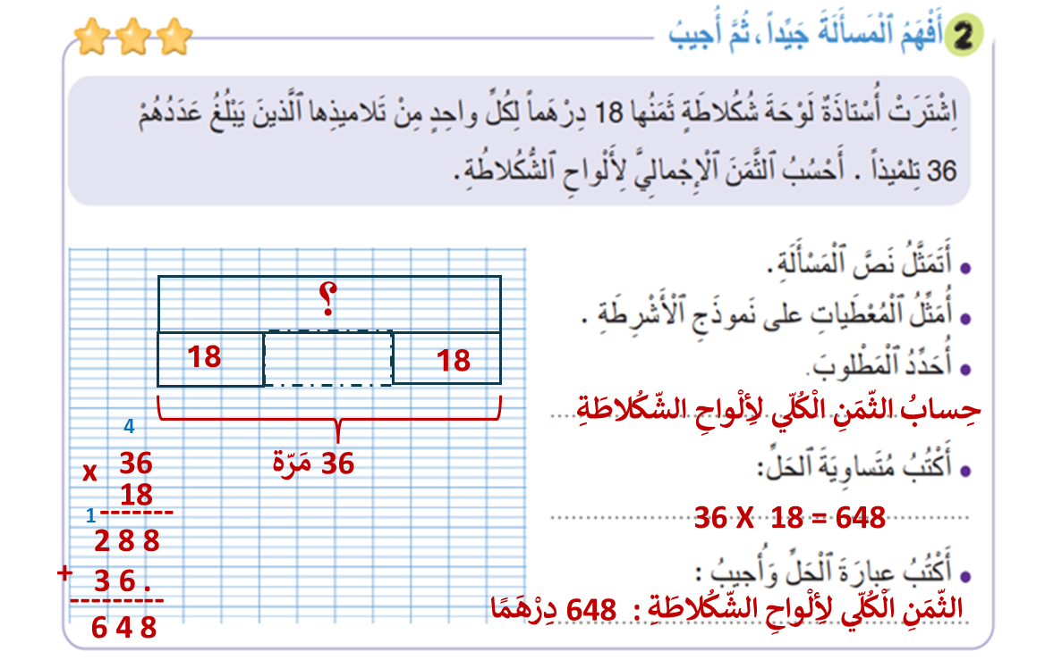
صححوا. لديكم دقيقتين.
2

Slide 57
(ة)خاص بالأستاذ
ممارسة مستقلة
4
أنجز بمفردي

Slide 58
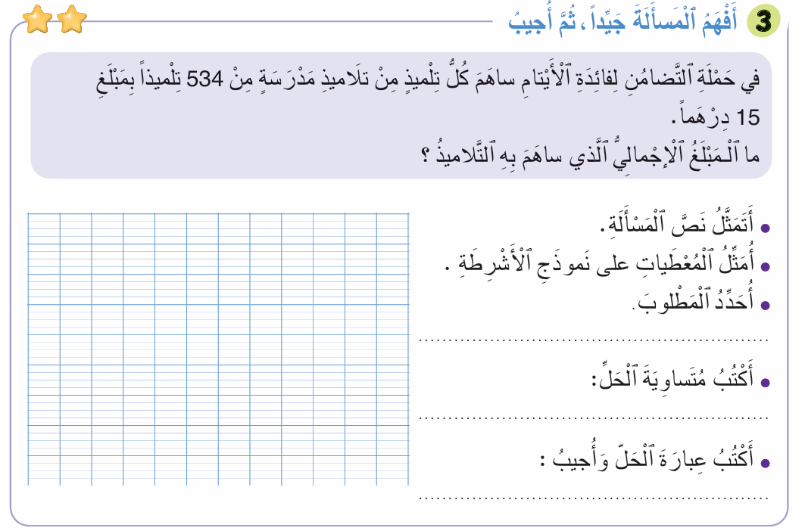
على الصفحة 35 أنجزوا النشاط رقم 3. لديكم 5 دقائق.
سأمر بين الصفوف لأقدم المساندة وأدون ملاحظاتي في كراساتكم.
5

Slide 59
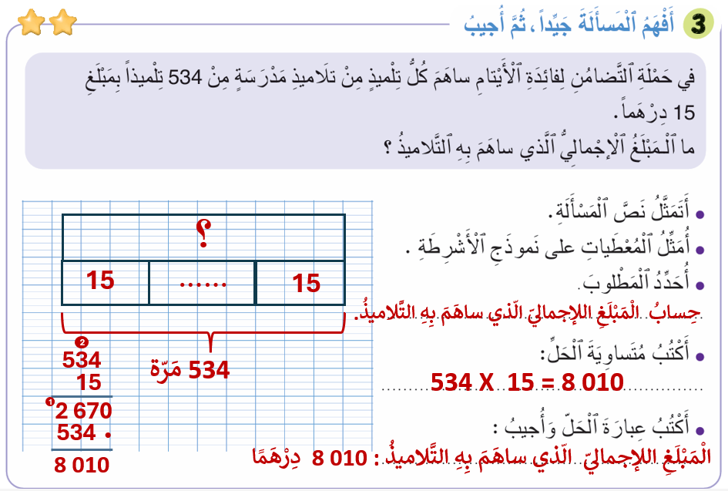
صححوا على كراساتكم .لديكم دقيقتان.
2
1
1

Slide 60
(ة)خاص بالأستاذ
اختتام الدرس
5

Slide 61
انتبهوا جيدا! أكملوا في المنزل الأنشطة التي لم نقم بإنجازها في الصفحة 35.

Slide 62


إلى اللقاء. في الحصة القادمة، سنقوم بتصحيح الأنشطة المنجزة في المنزل.

Slide 63


(ة)خاص بالأستاذ
(ة)خاص بالأستاذ
بناء على إنجازات المتعلمين خلال الممارسة المستقلة

